Slide 1
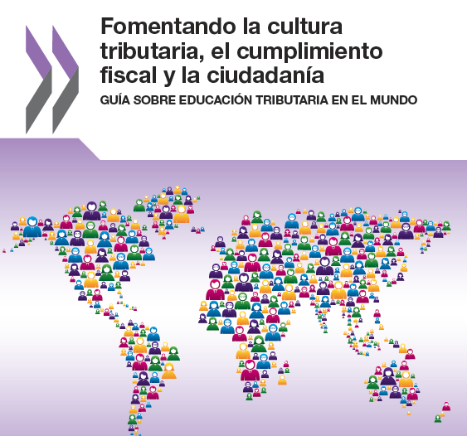
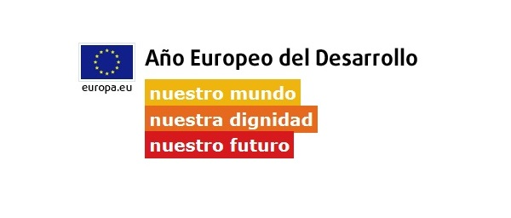

Presentación
Borja Díaz Rivillas, FIIAPP
EUROSociAL II

Slide 2
Esquema
Relevancia para América Latina
Desafíos e iniciativas comunes
Oportunidades
Aportación de América Latina
Notes:
2

Slide 3
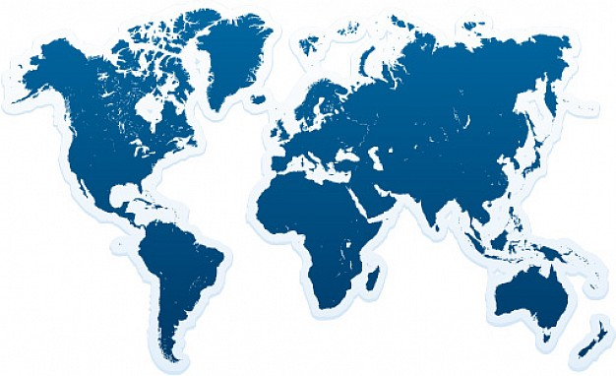
Relevancia para América Latina
Bolivia (2011)
Costa Rica (2010)
El Salvador (2009)
Paraguay (2008)
Chile (2006)
República Dominicana(2006)
Perú (2005)
Guatemala (2005)
Uruguay (2005)
Ecuador (2002)
México (2001)
Argentina (1998)
Brasil (1996)
Primera mirada global

Slide 4

Relevancia para América Latina: agenda de desarrollo
Latin American Economic Outlook 2012. Transforming the State for Development, “el fortalecimiento institucional de las Administraciones Tributarias y la ampliación de las bases impositivas deberían ir acompañados de esfuerzos para elevar la calidad de los servicios públicos, pero también de iniciativas que mejoren la moral fiscal a través de la educación de los ciudadanos” (OCDE, 2011, 8).
“Estamos ante una ´nueva era´ para que la educación fiscal desempeñe un papel importante en las políticas de desarrollo como puente entre las Administraciones tributarias y los ciudadanos, y como herramienta transformadora de la cultura fiscal de los actuales y futuros contribuyentes (OCDE, 2015).
Notes:
4

Slide 5
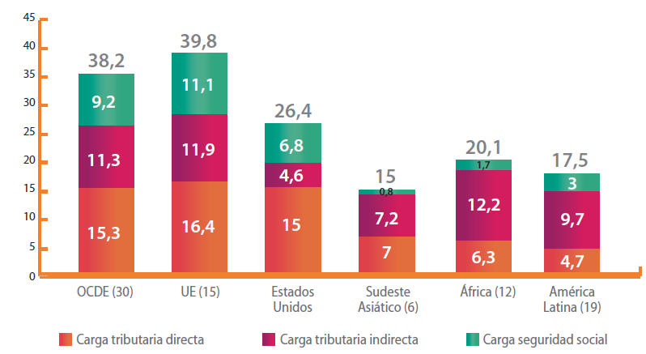
Desafíos comunes: baja presión fiscal
La carga tributaria (%) PIB
Fuente: CEPAL, 2010
Notes:
5

Slide 6
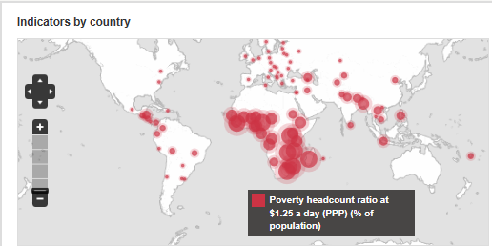
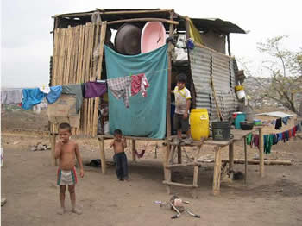
Desafíos comunes: pobreza
Banco Mundial, 2014
La pobreza sigue a la baja en América Latina pero aún afecta 167 millones de personas (28% de la población).
3 de cada 10 latinoamericanos siguen en la pobreza y 1 de cada 10 en la indigencia (CEPAL, 2014)
Notes:
6

Slide 7
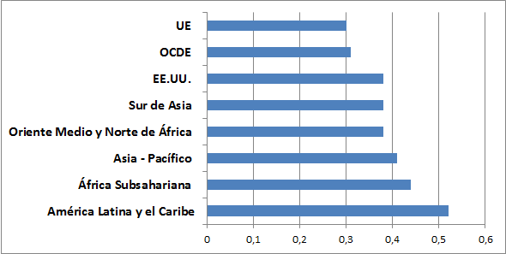
Desafíos comunes: desigualdad
Coeficiente de Gini
CEPAL, 2010
América Latina sigue siendo la región más desigual del mundo
Notes:
7

Slide 8
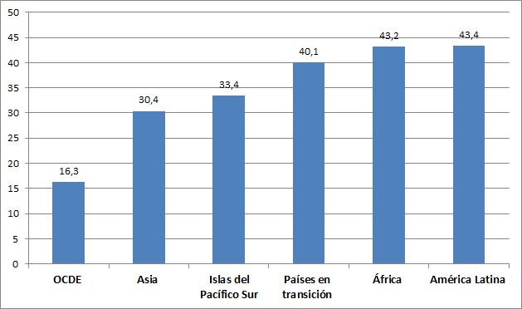
Desafíos comunes: informalidad
Como % del PIB
CEPAL, 2010
Notes:
8

Slide 9
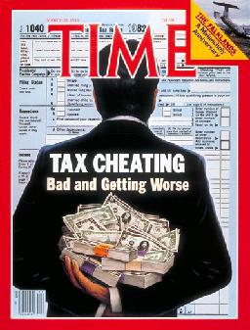
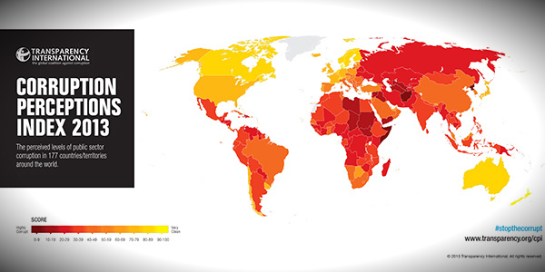
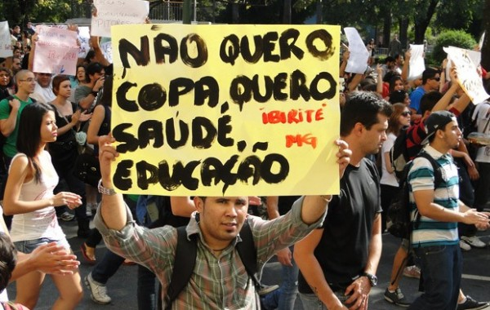
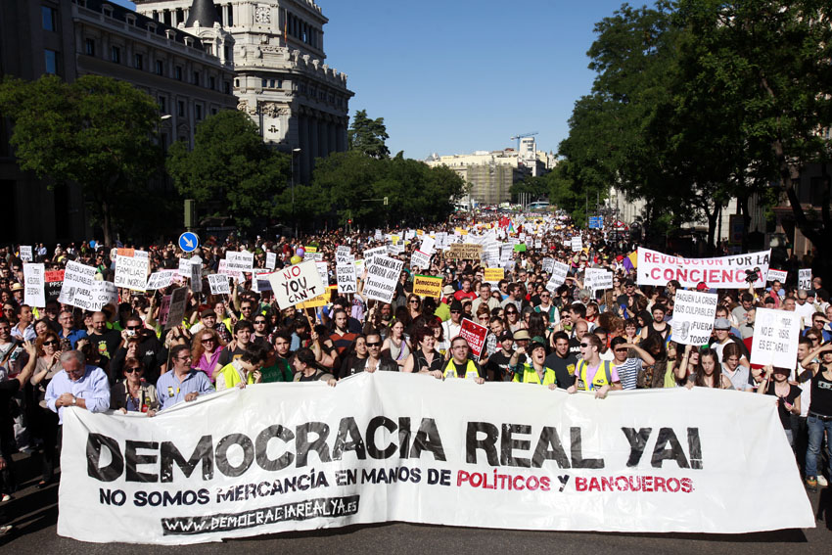
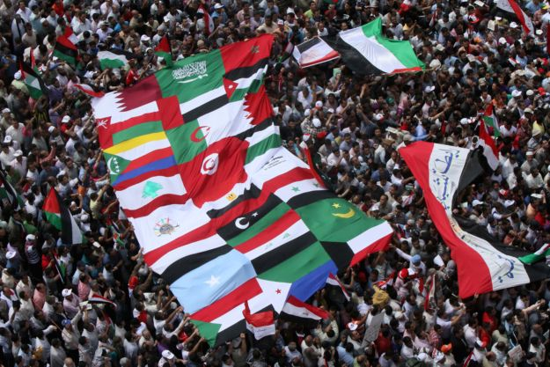
Crisis de confianza y crisis de valores
Notes:
9

Slide 10
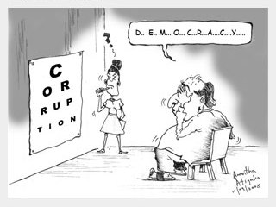

Crisis de confianza y crisis de valores
Del tributo como imposición…..
Notes:
10

Slide 11
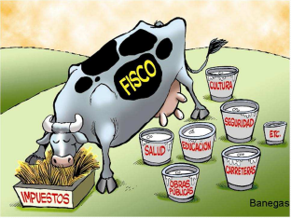
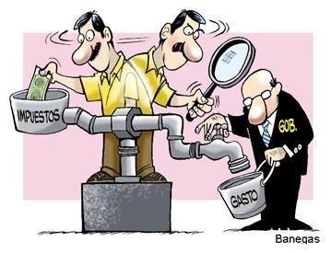
Crisis de confianza y crisis de valores
A los tributos como vehículo de desarrollo colectivo…..
Notes:
11

Slide 12
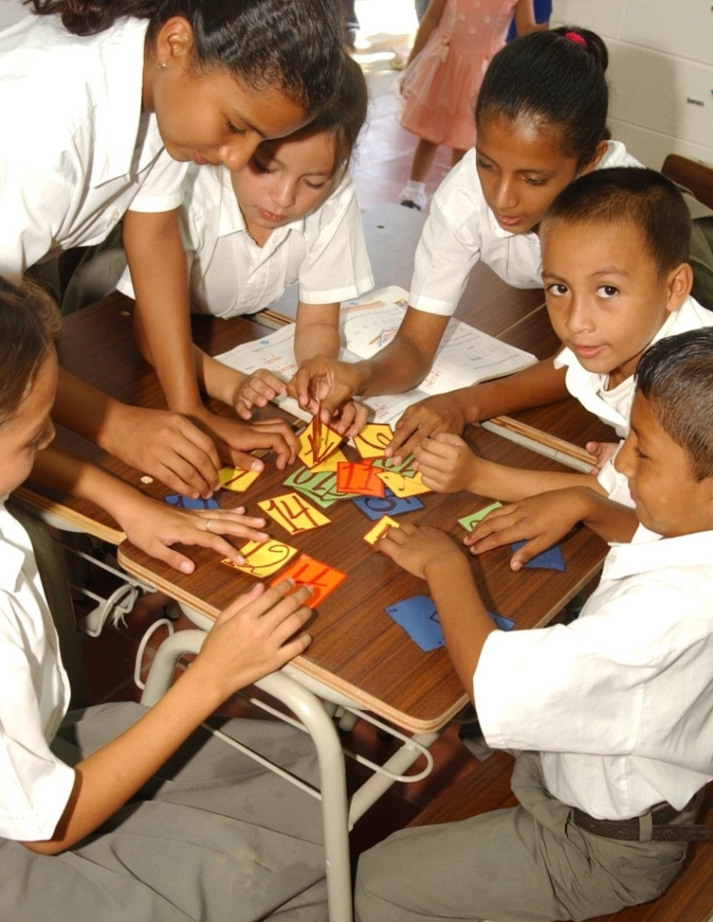
Estrategias similares
Relaciones con el sistema educativo:
Jamaica, Malasia, Marruecos, Mauritania, Kenia
Notes:
12

Slide 13
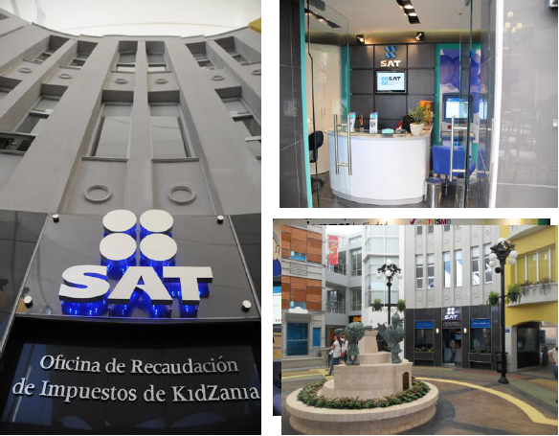
Estrategias similares
Kidzania: México, Perú y Malasia
Notes:
13

Slide 14
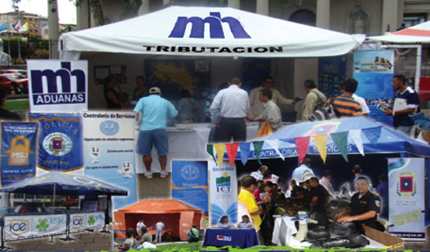
Estrategias similares
Día de la cultura tributaria: Costa Rica, Bangladesh, Rwanda
Notes:
14

Slide 15
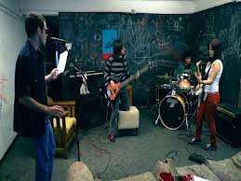
Estrategias similares
Programas de TV: Chile y Nigeria
Notes:
15

Slide 16
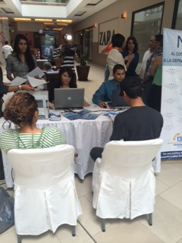
Estrategias similares
Burundi universitarios registro de trabajadores no formales en centros comerciales;
Costa Rica y Honduras: NAF en centros comerciales
Notes:
16

Slide 17
Institucionalización en los Ministerios de Hacienda;
  Búsqueda de mayor peso institucional;
  Escasos RRHH y materiales;
Dificultad para lograr alianza con el sistema educativo: ¿es sostenible o tiene sentido ir escuela por escuela?
Campañas y proyectos aislados, no programas.
Desafíos comunes
Sin embargo el grado de institucionalización en AL
es mucho mayor
Notes:
17

Slide 18
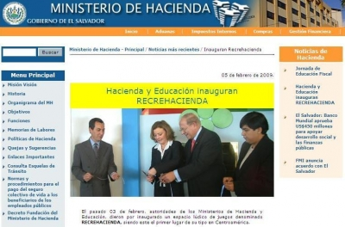
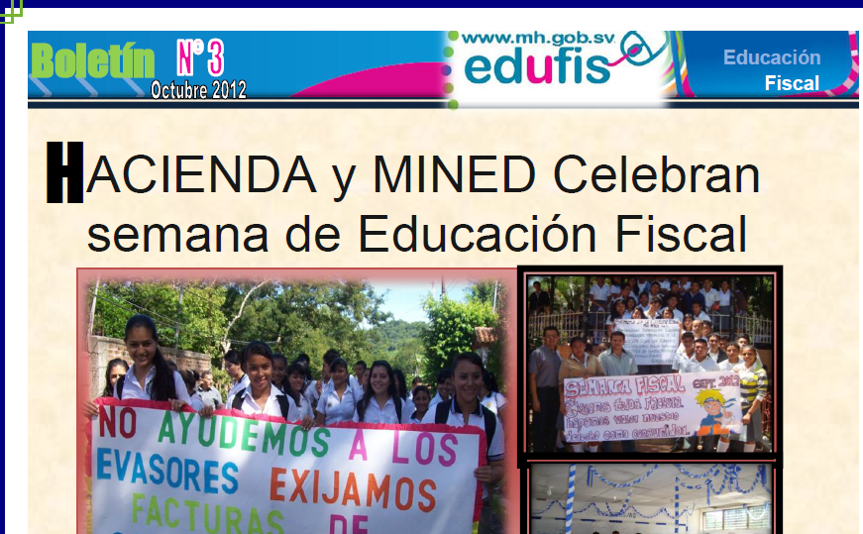
Aportaciones de América Latina
Programas más estructurados e integrales;
  El Salvador: política de Estado, programas, unidades específicas, RRHH dedicados.
  La alianza con el sistema educativo: metodología pedagógica, inserción curricular, formación de docentes,
Eficiencia en costes y esfuerzos
Dimensionar qué se puede lograr
Notes:
18

Slide 19

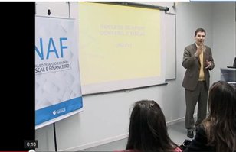
Aportaciones de América Latina
Ámbito universitario: conexión contribuyente del presente. Estrategias sólidas y permanentes
Mejor poco y bueno que mucho, malo y desorganizado
Notes:
19

Slide 20
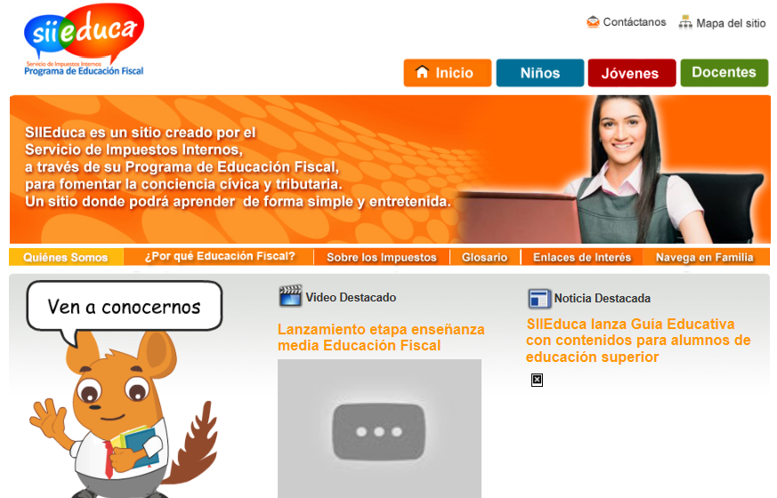
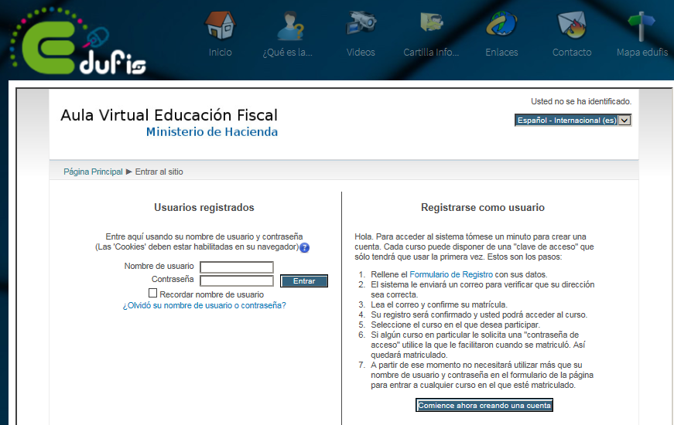

Aportaciones de América Latina
Uruguay, Chile y El Salvador
Nuevas tecnologías reducción brecha digital, efecto multiplicador y nuevos consumos juveniles
Notes:
20

Slide 21

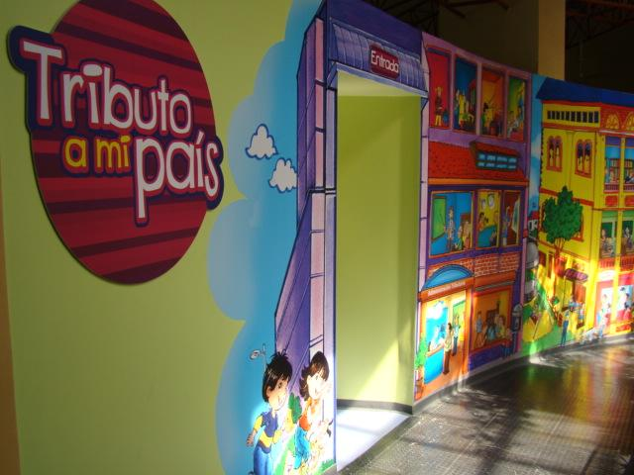
Aportaciones de América Latina
Educación no formal
“El juego no es un juego”, llegar desde lo lúdico requiere de estrategias sólidas de educación no formal
Notes:
21

Slide 22
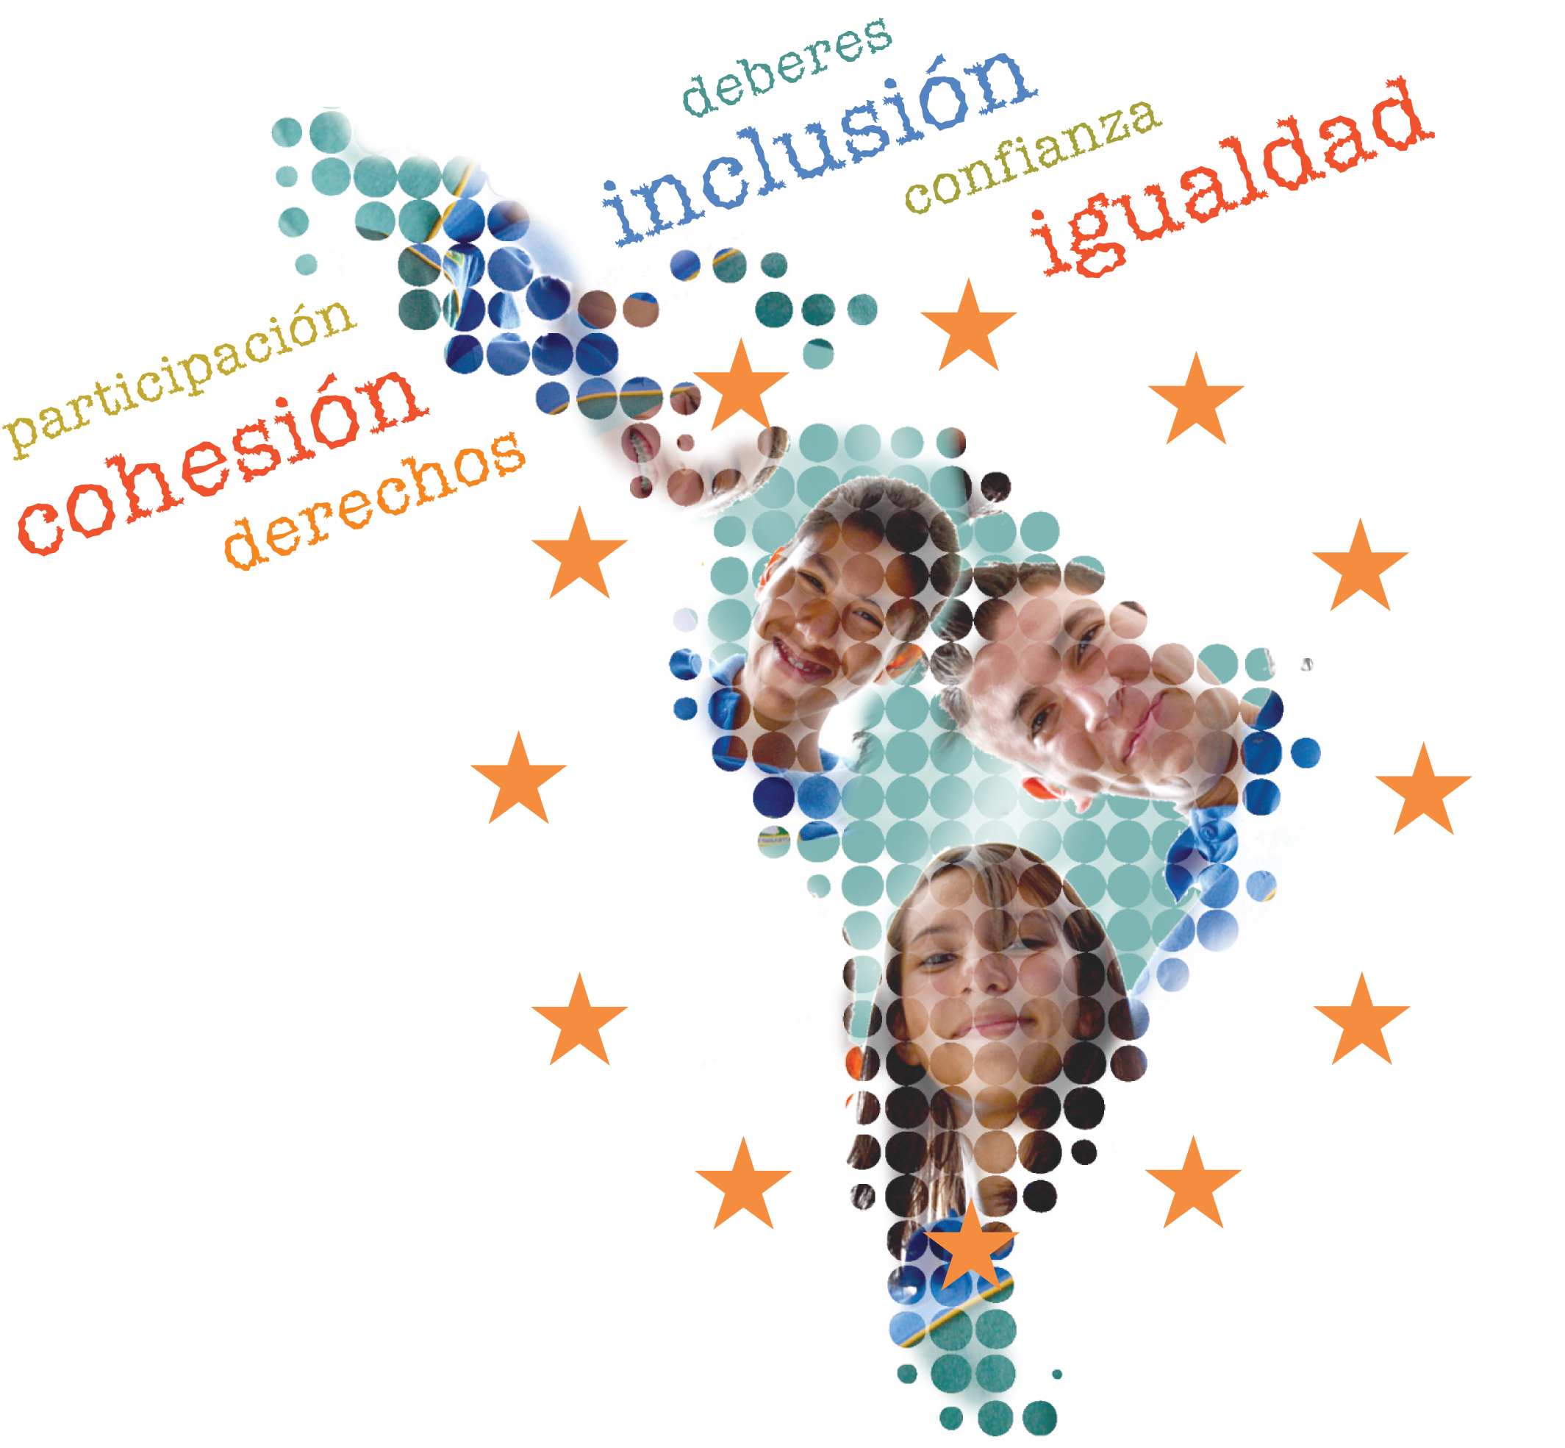
Aportaciones de América Latina
Trabajo en Red: aprendizaje continuo y economías de escala.
Notes:
22

Slide 23
Oportunidades
Oportunidad de aprendizaje global entre pares sobre las estrategias de Educación Fiscal: cajas de herramientas, workshops comunes, etc;
Mayor análisis comparado de la problemática de la relación entre fisco y los ciudadanos:
  ¿Qué papel tiene la fiscalidad en democracias no liberales?
Mayor atención desde las políticas de desarrollo nacionales y de los esfuerzos de la cooperación internacional al desarrollo.
Notes:
23

Slide 24
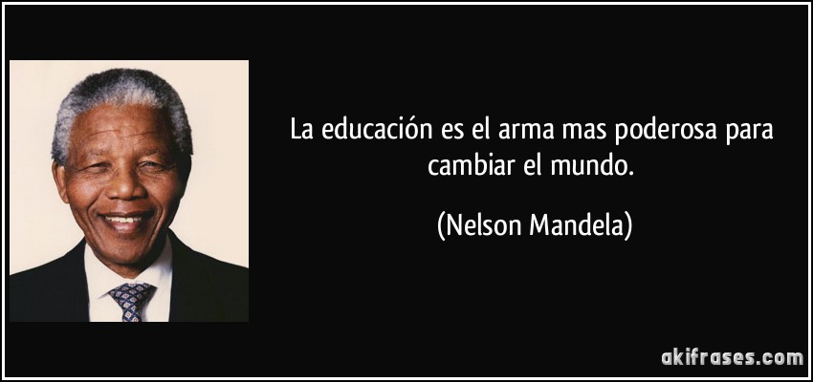
borja.diaz@fiiapp.org
Twitter: @culturafiscal
Muchas gracias por su atención
Notes:
24

